Slide 1

SCENARIO - Utilisateur
Mise en situation d’un utilisateur avec l’ensemble des droits sur le site

Slide 2
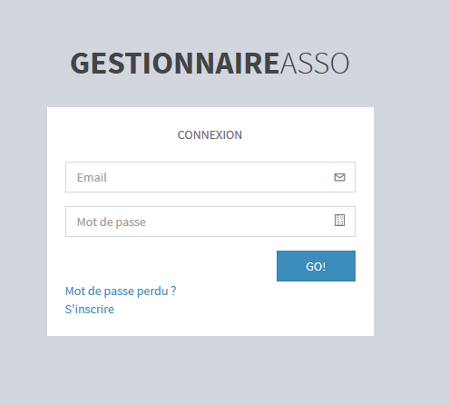
1 : L’utilisateur doit tout d’abord inscrire son adresse mail pour se connecter.
Le champ de type email n’accepte que les adresses mail avec le pattern suivant : [a-z0-9._%+-]+@[a-z0-9.-]+\.[a-z]{2,3}$
Premier palier visant à réduire l’erreur de saisie d’adresse.
2 : L’utilisateur renseigne le champ mot de passe. De type password, il n’acceptera qu’un minimum de 6 caractères.
3 : Lorsque les 2 champs cités ci-dessus seront préalablement remplis, l’utilisateur peut alors se connecter à l’interface qui lui est dédiée.
Dans le cas où l’utilisateur se trompe d’adresse email ou de mot de passe, le formulaire se chargera de le prévenir par un message d’alerte.
Si toutefois, celui-ci oubliait son mot de passe, il est possible de consulter le lien « Mot de passe perdu ? »
1
2
3

Slide 3
Voici la page d’accueil, une fois l’utilisateur connecté

Slide 4
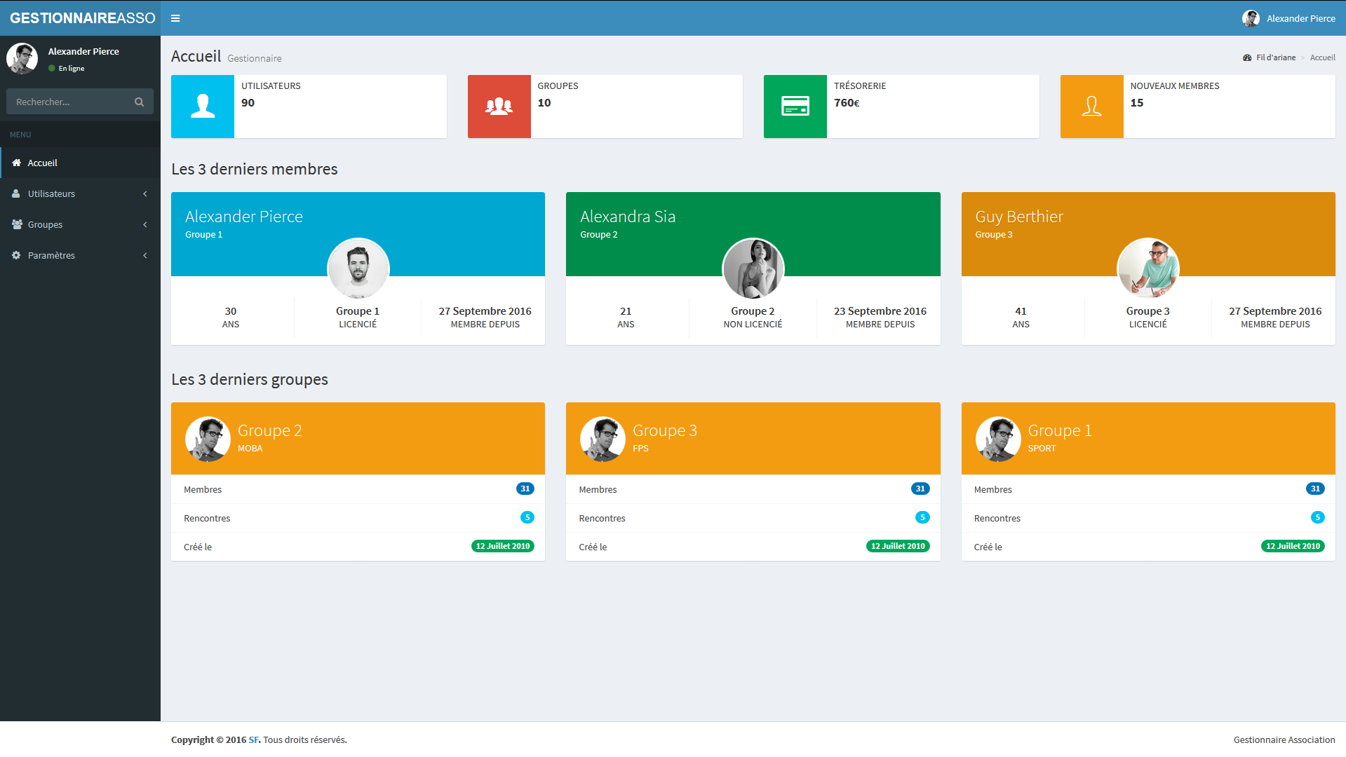
1
2
3

Slide 5
Passage en revue des différentes parties du gestionnaire et ses fonctions

Slide 6
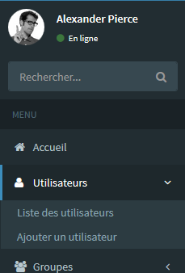
Le sidebar permet à l’utilisateur de naviguer dans le site. Dans ce cas, il pourra ajouter un membre et/ou un groupe à la base de données. La fonction « Rechercher » donne la possibilité de chercher un/des membres ou un/des groupes.

Slide 7
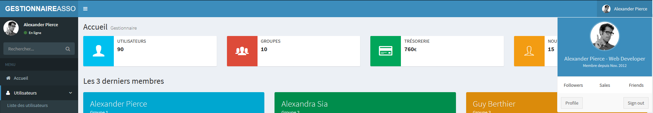
Le header (bleu sur l’image) sert quant à lui à afficher les options de l’utilisateur connecté. Il pourra y trouver le bouton option pour éditer son profil ou tout simplement se déconnecter.

Slide 8
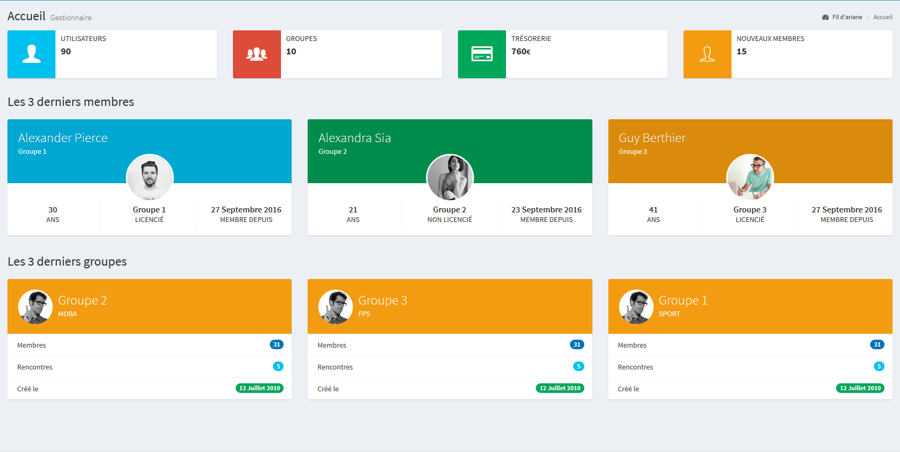
Le contenu présenté par plusieurs blocs permet une lecture rapide des statistiques du gestionnaire. Nous y retrouvons le nombres d’utilisateurs, groupes, la trésorerie et le nombre de nouveaux membres sur une période N.
Les 3 derniers membres inscrits ainsi que les 3 derniers groupes créés.

Slide 9
Fonctionnalités du gestionnaire
Formulaire
Listes
Vues détaillées

Slide 10
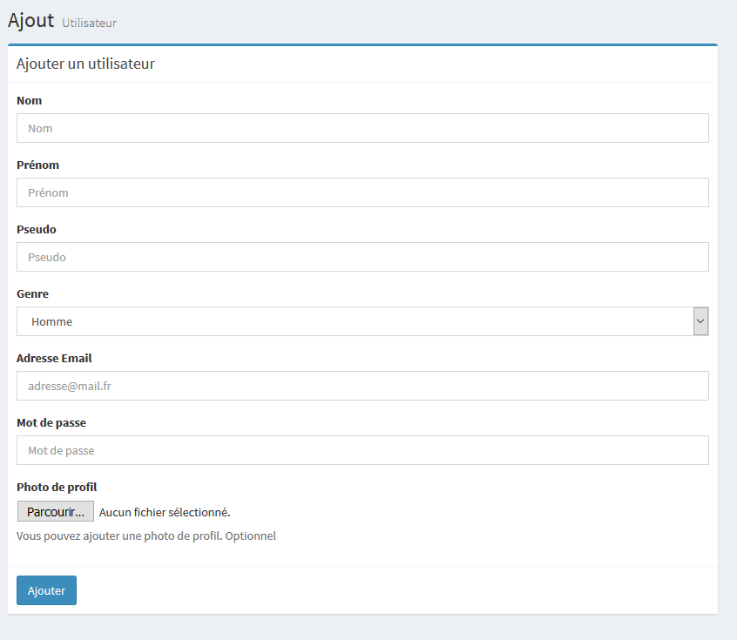
Les Formulaires
L’utilisateur possédant les droits suffisants pourra ajouter un utilisateur à la base de données.
Il renseignera différents champs tel que :
Nom (type : text)
Prénom (type : text)
Pseudo (type : text)
Genre (type : select)
Adresse Mail (type : email)
Mot de passe (type : password)
Photo de profil (type : upload)
Lorsque la saisie est terminée et que le bouton Ajouter est cliqué, la requête d’insertion en base de donnée est effectué. Le gestionnaire retourne alors une alerte « succès » qui précise que tout a fonctionné. Dans le même temps, un mail est envoyé à l’adresse email du compte créé. Le membre reçoit alors ses informations de connexion.

Slide 11
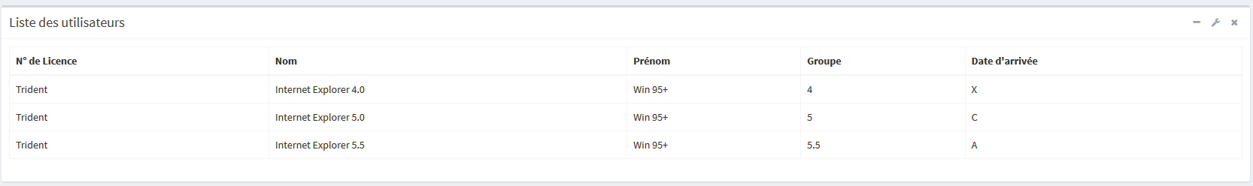
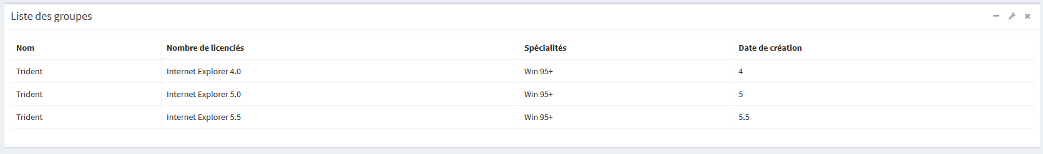
Les listes
Qu’elles concernent les utilisateurs ou bien les groupes, les listes proposent une vue résumé de chaque membre ou groupe. Si l’utilisateur souhaite en savoir plus, il pourra cliquer un bouton action, ici bleu. S’ouvre alors une page de détails, avec toutes les informations du profil. Le bouton vert, lui permet l’édition de la fiche utilisateur ou groupe. Et enfin le bouton orange permettra la suppression de la fiche.
Actions
Actions

Slide 12
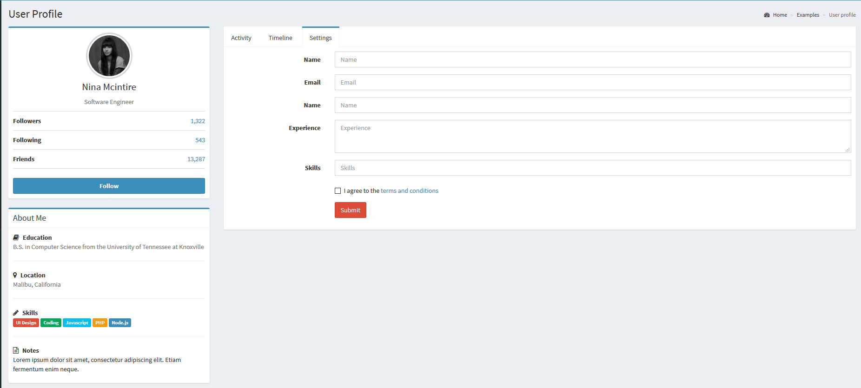
Vue du profil de l’utilisateur connecté
Modifier

Slide 13
On y retrouve les informations complètes du profil utilisateur sur la partie gauche. Il pourra dans la partie centrale, utiliser le formulaire d’édition.
Nom (type : text)
Prénom (type : text)
Pseudo (type : text)
Genre (type : select)
Adresse Mail (type : email)
Mot de passe (type : password)
Photo de profil (type : upload)

Slide 14
Vue d’un profil utilisateur
Modifier

